Slide 1
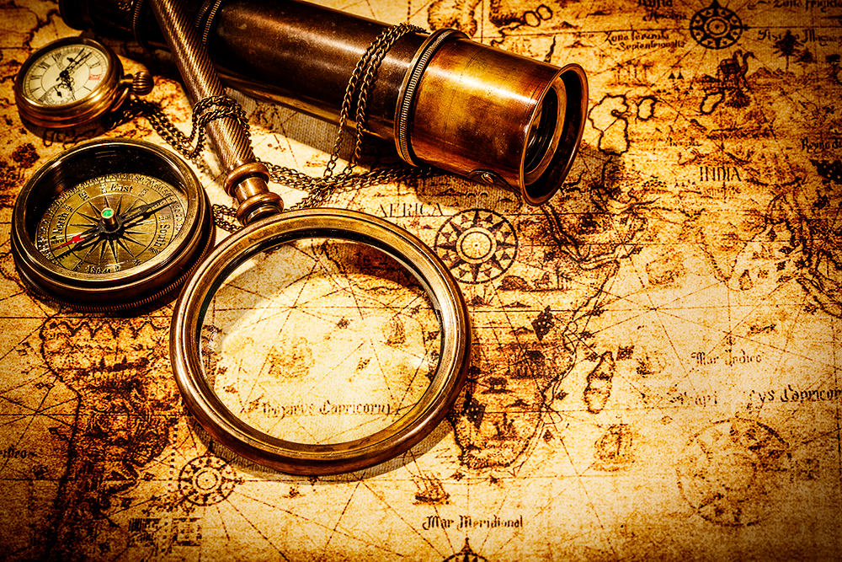
UVOD V ZGODOVINO

Slide 2
Urni učni cilji:
razloži, kaj je zgodovina
naštej in opiši posamezne zgodovinske vire
predstavi zgodovinski razvoj svoje stroke (KMETIJSTVO)
pojasni, kdaj je bilo uvedeno enotno štetje let
razloži, kako lahko prikažemo zgodovinski prostor
s pomočjo časovnega traku zgodovino razdeli na posamezna zgodovinska obdobja ter predstavi njihove značilnosti

Slide 3
Zgodovina…
Je znanost, ki preučuje vse, kar se je zgodilo v preteklosti.
Beseda izvira iz grške besede HISTOREO, kar pomeni znanje, pripovedovanje, povest ali zgodovino.

Slide 4
Kaj je naloga zgodovine?
Preučevanje in raziskovanje preteklosti, prikazuje in medsebojno povezuje zgodovinska dejstva, pojave in dogodke.
Zgodovina je učiteljica življenja.

Slide 5
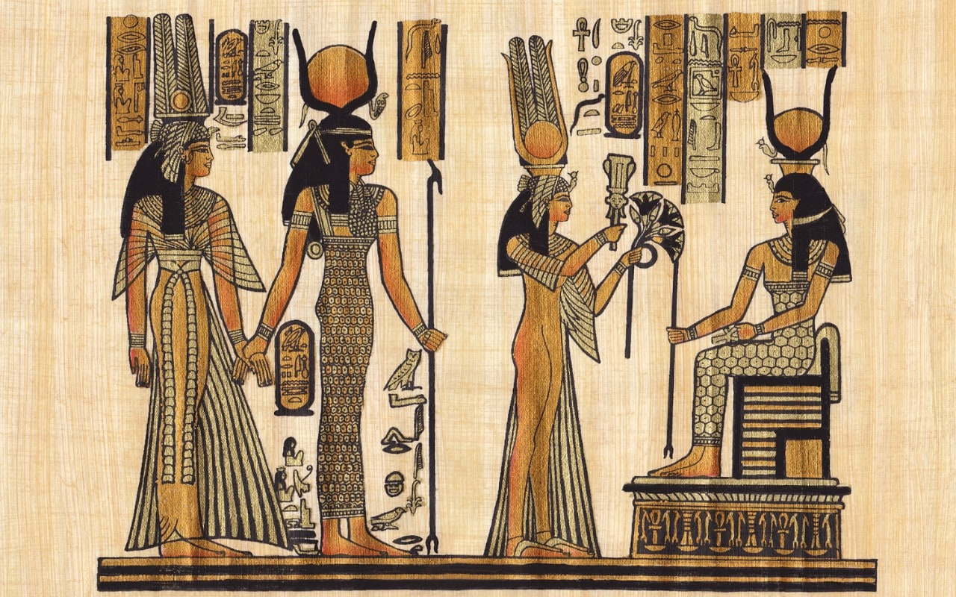
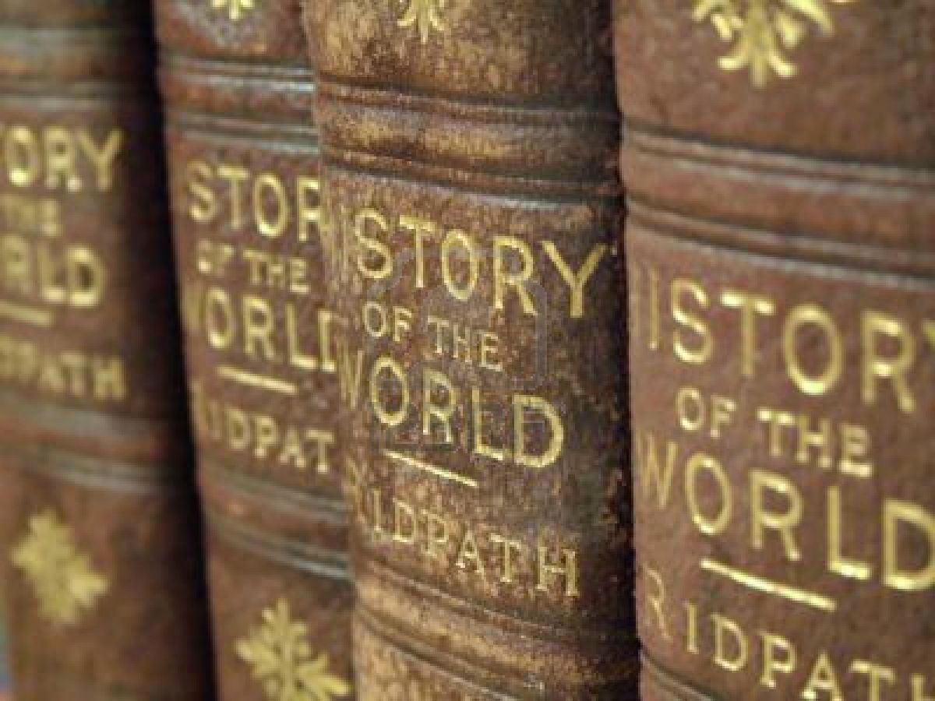
Kako poteka preučevanje zgodovine?

Slide 6
Zgodovinski viri:
MATERIALNI (orodje, orožje, obleka, posoda, nakit, bivališča)
PISNI (pisma, knjige, napisi, listine)
USTNI VIRI ali USTNA IZROČILA
(ljudske pesmi, pripovedke, pripovedi)
AVDIOVIZUALNI VIRI (filmi, kasete, plošče)

Slide 7
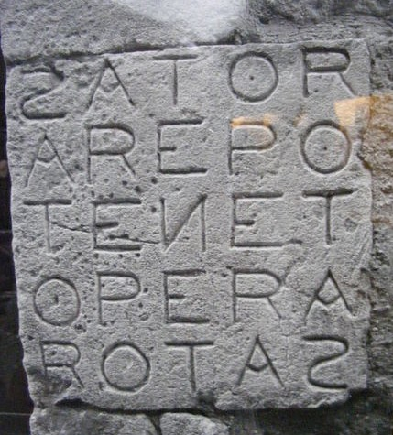

Za vsak vir navedite en primer:

Slide 8
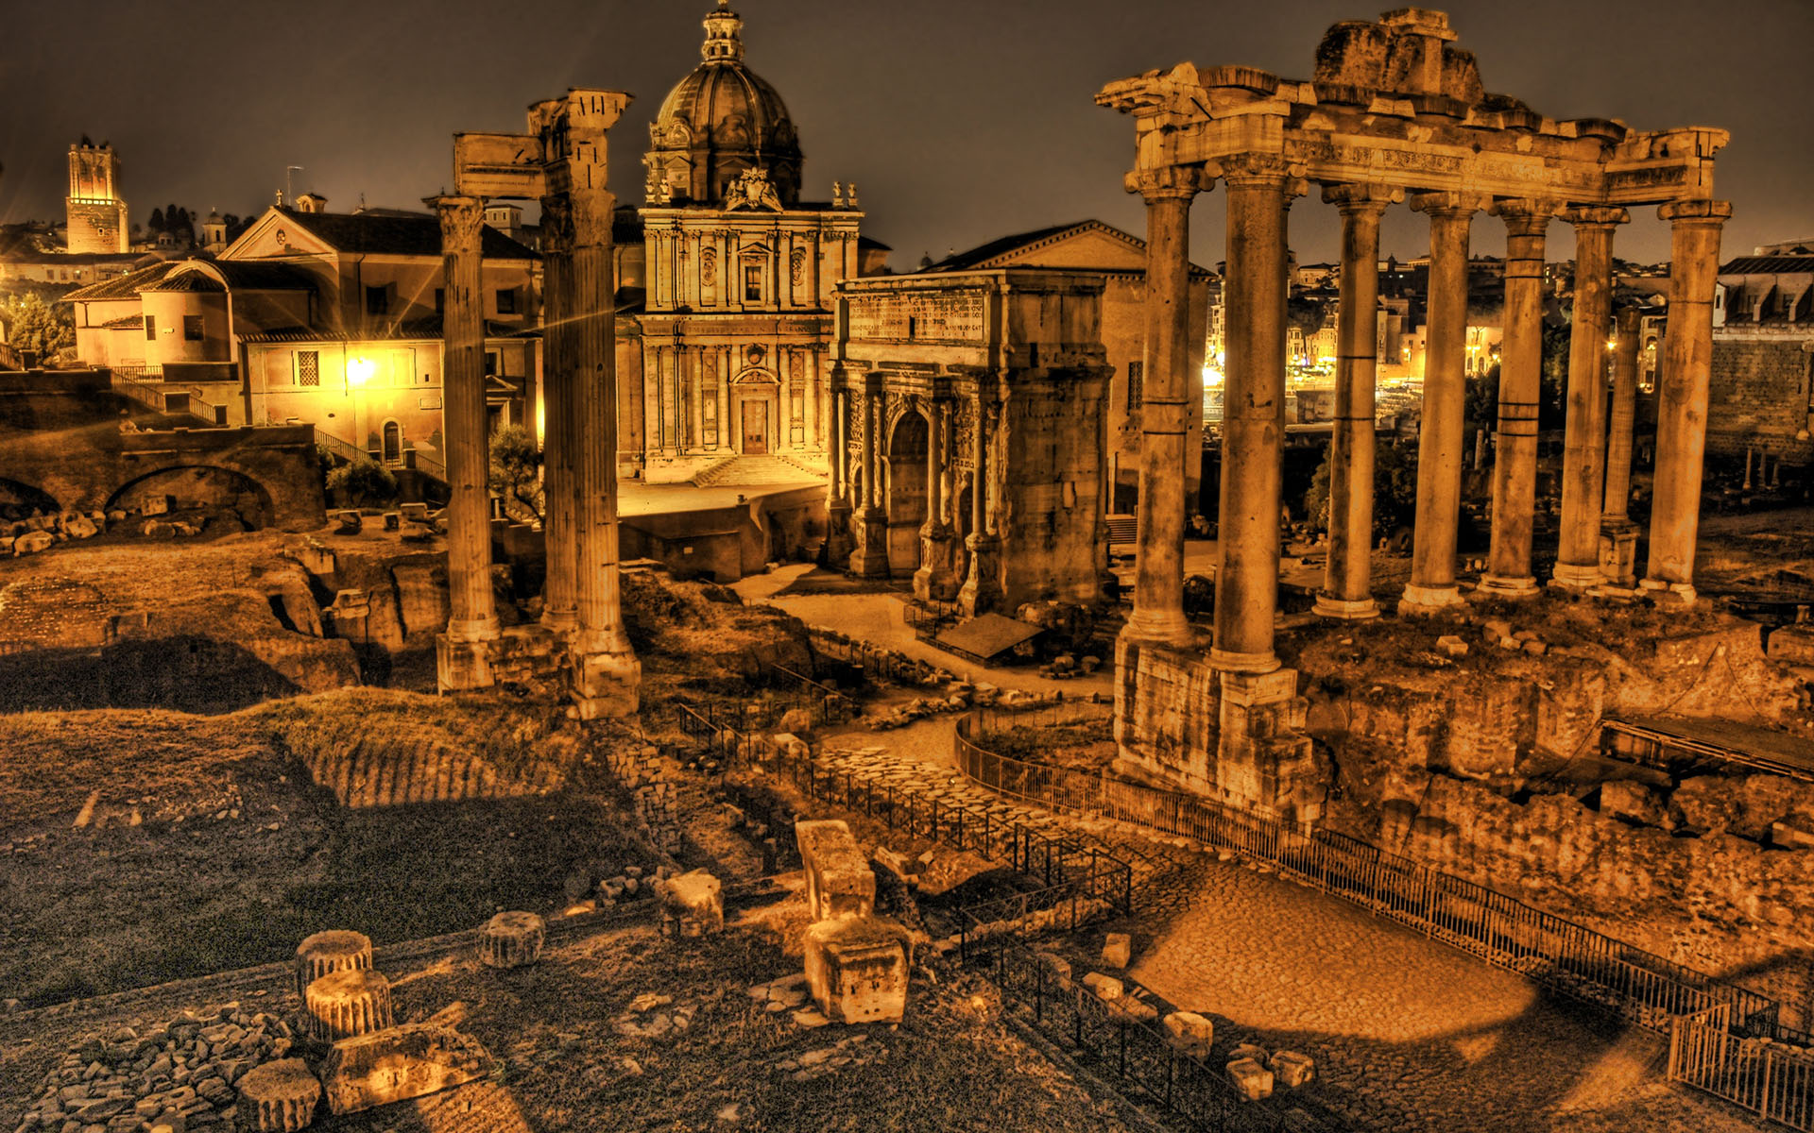

Slide 9
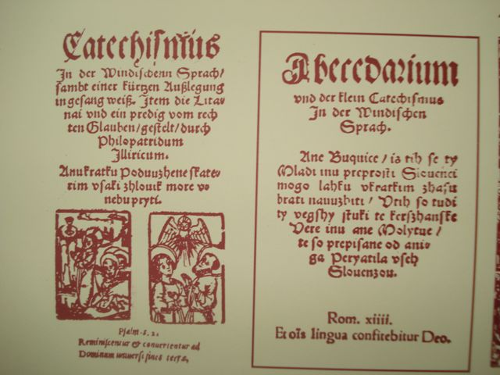

Slide 10
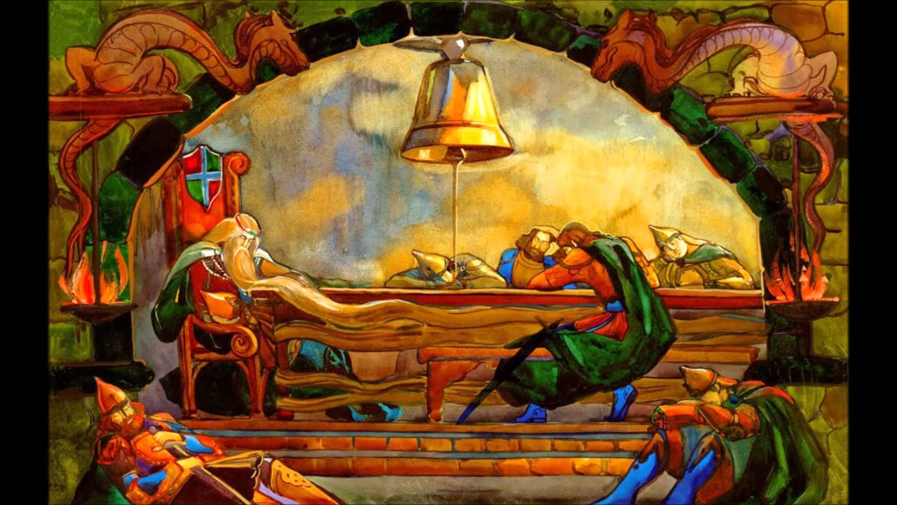

Slide 11
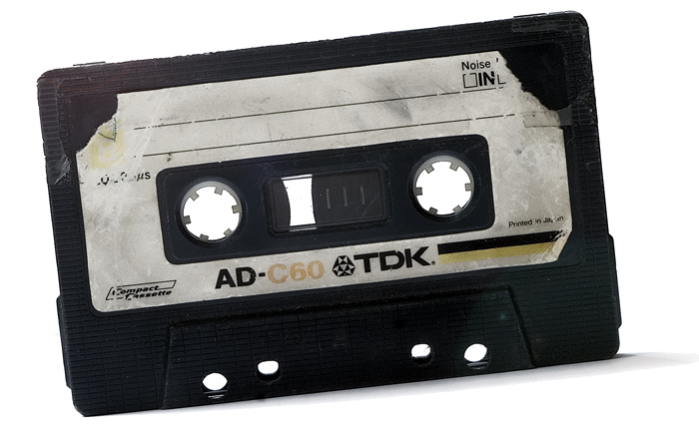


Slide 12
Prostorska in časovna predstava zgodovine
Poznavanje merjenja in delitev časa na stoletja, leta, mesece,…
Različna ljudstva so poznala različno štetje let (Grki – prva olimpijada, Rimljani – ustanovitev Rima; Arabci – beg Mohameda iz Meke v Medino

Slide 13
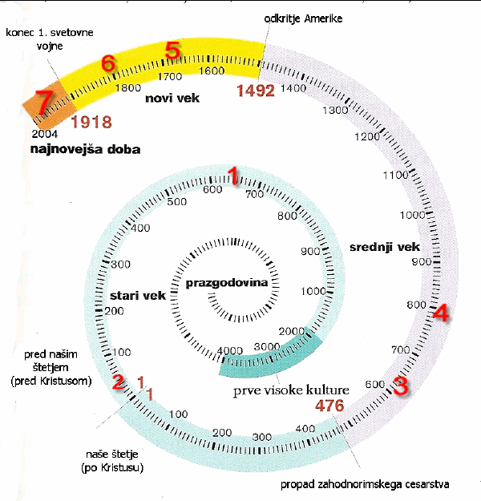
Kakšno štetje uporabljamo danes?

Slide 14
KRŠČANSKO ŠTETJE (mejnik predstavlja Kristusovo rojstvo)
Vse kar se je zgodilo pred tem označujemo z letnicami pred našim štetjem, vse kar se je zgodilo po pa z letnicami našega štetja.

Slide 15
Poznamo 5 zgodovinskih obdobij:
PRAZGODOVINA (najdaljše obdobje, za katerega nimamo pisnih virov. Trajala je okrog 3,5 milijona let.)
STARI VEK (od 4000 pr.n.št. do 5.stol.)
SREDNJI VEK (od padca rimskega cesarstva 476; od 5.stol. do 15.stol.)
NOVI VEK (od odkritja novega sveta Krištof Kolumb 1492 – od 15.stol.-19.stol.)
NAJNOVEJŠA DOBA (od konca prve svetovne vojne 1918 do danes)

Slide 16
Kako določamo stoletja?
Določi stoletja za spodnje letnice:
l. 510 – 6.stoletje
l. 1492 – 15.stoletje
l. 1918 – 20.stoletje

Slide 17
V katerem stoletju živimo danes?
L. 2020 ?
L. 1120 - 11 + 1 =12
L. 1360 = 13+1=14 STOLETJE
L. 1540 - 15 + 1 = 16
L. 1780 - 17 +1 =18 L. 250 = 2 +1= 3 STOLETJE
L. 1230 - 12 +1 =13
L. 1920 - 19+1= 20
L. 400 - 4 +1=5
L. 700 - 7 +1=8
L. 320 - 3+1= 4

Slide 18
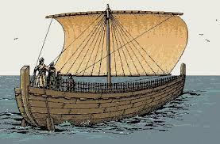
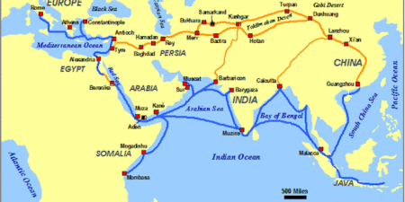
Katere zgodovinski viri nam predstavijo zgodovinski razvoj trgovine?
Oglej si posnetek na spodnjem linku:
(234) History of the Major Trade Routes - Summary on a Map - YouTube

